Slide 1
重点：
氢原子
主量子数
轨道量子数
磁量子数

Slide 2
时刻 t 时能量的测量值为 的概率为
时刻 t 时角动量平方的测量值为 的概率为
时刻 t 时角动量分量 的测量值为 的概率为
主量子数
轨道量子数
磁量子数

Slide 3
练习：氢原子的哈密顿算符可以写成
证明：
力学量完全集为
略。

Slide 4
练习：氢原子的能量本征方程可以写成
确定能量本征波函数的径向部分满足的薛定谔方程。
解：

Slide 5
练习：氢原子处于量子态
已知基态能为 ，求能量、角动量平方及角动量z分量的可能值，相应概率和这些量的平均值
概率

Slide 6
概率

Slide 7
（2）轨道角动量量子化
电子绕核转动的角动量 的大小
注意可取值的范围
角量子数 l = 0 ，1 ，2 ， …… , n-1
当 n = 1 时， l = 0 。当 n = 2 时， l 可以取 0 和 1 …
（3）轨道角动量空间量子化
轨道角动量 的在外磁场方向Z 的投影
注意可取值的范围
磁量子数 m_{l} = 0 , ±1 , ±2 , …… , ±l

Slide 8
轨道角动量空间量子化的经典矢量模型
L_{z}
L_{z}
L_{z} =2

L_{z} =2
0
-
ϕ
-2
将角动量想象为一长度为 的经典矢量
该矢量在L_{z}轴上的投影在 到 之间。

Slide 9
练习：根据玻尔的老量子理论，氢原子中量子态为 n的电子的轨道角动量=______________。
根据量子力学理论，氢原子中主量子数为 n的电子的轨道角动量=______________ 。当主量子数 n =3 时，电子轨道角动量的可能取值为_______。
解：n=3时，l 的可能取值为0、1、2

Slide 10
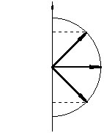
练习：根据空间量子化条件，分别求角量子数l =1时，其轨道角动量与外磁场方向（z方向）的夹角的允许值=_____。
l = 0, 1, 2, 3, ⋅⋅⋅, n−1
m_{l} = 0, ±1, ±2, ···, ±l
解：
其轨道角动量与外磁场方向（z方向）的夹角的允许值分别为：

Slide 11
电子径向概率分布
考虑电子在 r～ r+dr 球壳的概率
(由于球谐函数是归一的)
电子角向概率分布

Slide 12
练习：已知
计算电子角向概率分布。

Slide 13
练习：氢原子处在基态
求：(1)r的平均值； (2)势能 的平均值；
(3)径向概率分布、最可几半径； (4)动能的平均值；
解：(1)

Slide 14
(3)电子出现在r~r+dr球壳内出现的概率为
径向概率分布

Slide 15
令
（4）

Slide 16
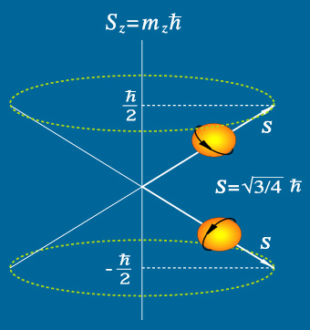
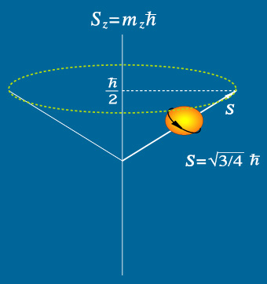
电子自旋
电子自旋角动量大小
s —自旋量子数
S 在外磁场方向的投影
自旋磁量子数 m_{s} 取值个数为
2s +1= 2
则 s = 1/2 ，
m_{s} = ±1/2
电子自旋角动量在
外磁场中的取向

Slide 17
1. 密立根实验和康普顿实验证明了_______。
光具有波粒二象性
2. 戴维逊—革末实验证明了_______。
德布罗意物质波理论
3. 塞曼实验证明了_______。
轨道角动量空间取向的量子化
4. 斯特恩—盖拉赫实验证明了_______。
电子的自旋
5. 电子的自旋量子数=_____，自旋角动量大小=_____，自旋磁量子数=_____，自旋角动量在外磁场方向投影=_____。

Slide 18
练习：根据电子自旋角动量空间量子化条件，求自旋角动量与外磁场方向（z方向）的夹角的允许值=_____。

Slide 19
15. 描述原子中电子状态的四个量子数
(1) 主量子数 n ( 1 , 2 , 3, ……)
大体上决定了原子能量
(2) 角量子数 l ( 0，1，2，……. , n -1 )
决定电子的轨道角动量大小，对能量也有稍许影响。
(3) 磁量子数 m_{l} ( 0，±1， ± 2，……. , ± l )
决定电子轨道角动量空间取向
(4) 自旋磁量子数 m_{s} ( 1/2 , -1/2 )
决定电子自旋角动量空间取向

Slide 20
（1）泡利不相容原理
在同一原子中，不可能有两个或两个以上的电子具有完全相同的四个量子数（即处于完全相同的状态）。
8. 在主量子数n =2，自旋磁量子数
4
的量子态中，能够填充的最大电子数是_________________．

Slide 21
课堂练习
填空：原子电子运动状态
（n, l, m_{l} , m_{s}）
n=1,2,3,4,…
l = 0, 1, 2,…, (n-1)
m_{l}=0, ±1, ±2, …, ± l
m_{s}=±1/2
（1, ___, ____, 1/2）
0
0
（2, ___, -1 , -1/2 ）
1
（2, 0, ___ , 1/2 ）
0
±1/2
（2, 1, 0, ____）
0, ±1
±1/2
（4, 1, _____ , _____ ）

